Slide 1

中间代码生成——LLVM IR 编译技术实验专题报告 主讲人：柳政尧
Notes:
大家好，下面由我来介绍使用 LLVM IR 的中间代码生成。

Slide 2
前情提要
词法分析
语法分析
语义分析
中间代码生成
代码优化
目标代码生成
输入：语法树 + 符号表
输出：中间代码
SysY
源代码
词法分析
语法分析
语义分析
？
Notes:
在我们介绍中间代码生成之前，首先先来回顾一下编译的各个阶段。在之前的讲座中，我们已经分别介绍了词法分析到语义分析的内容。此时，我们已经从开始的源代码，得到了一颗完整的语法树，以及一张符号表。同时，由于错误处理的存在，可以保证到这一步时，我们的程序一定是正确的。
有了这样的基础，我们就可以放心地进行中间代码生成了。

Slide 3
LLVM 是什么？
LLVM 并不是缩写，其指的是 The LLVM Compiler Infrastructure，即编译器基础设施，提供了一系列模块化可复用的编译工具链技术。
LLVM 最初为 Illinois 大学的研究项目，目的是提供一种编译策略，从而支持任意编程语言的静态或动态编译。
Notes:
我们这里要讲的，是使用 LLVM IR 的中间代码生成。LLVM 是一个完整的编译工具链技术，LLVM IR 是其使用的中间代码。由于 LLVM IR 结构良好，很容易扩展，非常适合学习。

Slide 4
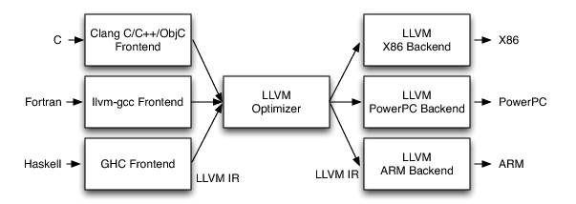
为什么需要中间代码？
不同的编程语言需要不同的编译器，不同的体系结构需要不同的目标代码，使用中间代码可以实现编译器组件的复用。
Notes:
不过呢，大家应该也都已经注意到了，我们开放的作业叫做目标代码生成，而不是中间代码生成。也就是说，我们其实可以直接生成目标代码的，那为什么我们还需要中间代码呢？
当源语言和体系结构变多时，中间代码的存在可以将 M×N 的复杂度，降低为 M+N，从而最大程度地实现编译组件的复用。

Slide 5
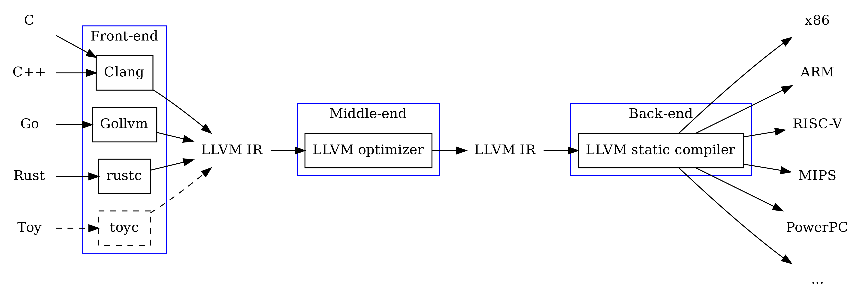
LLVM IR（Intermediate Representation）
LLVM 工具链采用三端架构，其使用的中间代码形式就叫做 LLVM IR。
通过编译前后端的解耦， 可以方便地将各种语言编译为不同平台的目标代码。
Notes:
LLVM 正是这样一种设计，其将编译分为前中后三端。大家之前已经实现了前端，现在就处于中端生成 LLVM IR 的位置。在生成中间代码后，我们又会进行后端目标代码生成，以及代码优化等工作。

Slide 6
LLVM IR 示例
clang -S -emit-llvm main.c -o main.ll # 生成 LLVM IR
int a = 1; int add(int x, int y) { return x + y; }
@a = dso_local global i32 1, align 4 define dso_local i32 @add(i32 %0, i32 %1) { %3 = alloca i32, align 4 %4 = alloca i32, align 4 store i32 %0, i32* %3, align 4 store i32 %1, i32* %4, align 4 %5 = load i32, i32* %3, align 4 %6 = load i32, i32* %4, align 4 %7 = add i32 %5, %6 ret i32 %7 }
*具体 LLVM 和 Clang 环境的配置参考希冀平台上的在线教程
Notes:
说了这么多，大家可能还是对 LLVM IR 没有概念。下面，我们通过一个例子，来了解 LLVM IR 的基本语法。
首先，我们可以通过 clang 生成 C 语言对应的 LLVM IR。比如，我们这里有一个全局变量和函数的定义，其对应的 LLVM IR 就是这个样子。
通过语法高亮，我们可以看到 LLVM IR 的结构十分清晰的， 指令、标识符、变量、类型都很有条理。

Slide 7
LLVM IR 示例
@a = dso_local global i32 1, align 4 define dso_local i32 @add(i32 %0, i32 %1) { %3 = alloca i32, align 4 %4 = alloca i32, align 4 store i32 %0, i32* %3, align 4 store i32 %1, i32* %4, align 4 %5 = load i32, i32* %3, align 4 %6 = load i32, i32* %4, align 4 %7 = add i32 %5, %6 ret i32 %7 }
定义全局变量 a，类型为 i32，初值为 1
全局变量、函数通过前缀 @ 表示，其本质是一个地址
dso_local 表示在同一个链接单元内解析
global 表示全局变量
i32，即 32 位整型
align 4 表示四字节对齐
Notes:
那么我们一句一句来看。首先，是全局变量的定义。
全局变量通过前缀 @ 标明，本质是一个地址，与汇编类似。一些修饰符大家简单了解作用即可。
需要注意的是，对于全局变量，我们需在编译时计算出初始值。
LLVM IR 是强类型的，有值出现的地方都会有类型。整数类型以 i 开头，我们熟悉的 int 是 4 个字节，32 bit，所以是 i32。同理，char 就是 i8。
最后的 align 表示四字节对齐，这个属性对于之后的目标代码生成有帮助，但是对于我们的实验来说，并不需要。

Slide 8
LLVM IR 示例
@a = dso_local global i32 1, align 4 define dso_local i32 @add(i32 %0, i32 %1) { %3 = alloca i32, align 4 %4 = alloca i32, align 4 store i32 %0, i32* %3, align 4 store i32 %1, i32* %4, align 4 %5 = load i32, i32* %3, align 4 %6 = load i32, i32* %4, align 4 %7 = add i32 %5, %6 ret i32 %7 }
定义函数 add，包含返回值以及参数
局部变量（以及参数）通过 % 前缀表示
Notes:
接下来是函数的定义，可以看到，其实和 C 语言语法是很接近的。这里使用 define 表示函数定义，之后大家会看到 declare，对应函数声明。
返回值和参数与 C 语言一样，类型加名称。注意这里参数是值而不是地址。

Slide 9
LLVM IR 示例
@a = dso_local global i32 1, align 4 define dso_local i32 @add(i32 %0, i32 %1) { %3 = alloca i32, align 4 %4 = alloca i32, align 4 store i32 %0, i32* %3, align 4 store i32 %1, i32* %4, align 4 %5 = load i32, i32* %3, align 4 %6 = load i32, i32* %4, align 4 %7 = add i32 %5, %6 ret i32 %7 }
函数体由一系列基本块组成（此处只有一个）
基本块由一系列指令组成，一定以一个跳转语句结束（跳转、分支、返回）
Notes:
一个函数由一系列基本块组成，每个基本块内又有一系列的指令。和大家理论课上学习的一样，一个基本块只有一个入口，一个出口。

Slide 10
LLVM IR 示例
@a = dso_local global i32 1, align 4 define dso_local i32 @add(i32 %0, i32 %1) { %3 = alloca i32, align 4 %4 = alloca i32, align 4 store i32 %0, i32* %3, align 4 store i32 %1, i32* %4, align 4 %5 = load i32, i32* %3, align 4 %6 = load i32, i32* %4, align 4 %7 = add i32 %5, %6 ret i32 %7 }
LLVM IR 指令类似四元式，由返回值、操作符，以及参数组成
alloca 表示分配内存，对应局部变量的声明，其返回值为变量对应的地址，这里分配了两个 32 位整型变量，类型为 i32*
LLVM IR 中，所有中间结果都被显式表示出来
Notes:
对于指令，最基本的就是变量的定义。LLVM IR 中，我们是看不到变量名的，取而代之的是其对应的地址，这一点和汇编已经很接近了，所以定义变量的指令实际是在分配一块内存，也就是这里的 alloca。
所以尽管我们的文法中并没有指针，但是在 LLVM IR 中，由于内存分配的存在，还是没法避免指针的概念，这里 %3 和 %4 的类型都是指向 i32 的指针。
这里还需要提到，在 LLVM IR 中，有返回值的指令都会显式地定义一个变量，从而可以被其他指令使用。稍后对这一点会详细进行介绍。

Slide 11
LLVM IR 示例
@a = dso_local global i32 1, align 4 define dso_local i32 @add(i32 %0, i32 %1) { %3 = alloca i32, align 4 %4 = alloca i32, align 4 store i32 %0, i32* %3, align 4 store i32 %1, i32* %4, align 4 %5 = load i32, i32* %3, align 4 %6 = load i32, i32* %4, align 4 %7 = add i32 %5, %6 ret i32 %7 }
store 指令将变量保存至指定地址
可以看到，alloca 指令的返回值类型为 i32*，是一个地址，即指向 i32 类型的指针
Notes:
既然变量是以地址的形式存在的，那么变量的赋值也就是在向地址里存值。
这里的 store 指令的两个参数就分别是要保存的值和地址，它没有返回值，所以并不对应一个变量。
这里注意到，参数和普通变量不同，它没有地址，本身就是值。

Slide 12
LLVM IR 示例
@a = dso_local global i32 1, align 4 define dso_local i32 @add(i32 %0, i32 %1) { %3 = alloca i32, align 4 %4 = alloca i32, align 4 store i32 %0, i32* %3, align 4 store i32 %1, i32* %4, align 4 %5 = load i32, i32* %3, align 4 %6 = load i32, i32* %4, align 4 %7 = add i32 %5, %6 ret i32 %7 }
load 指令加载指定地址的值，与 store 类似
Notes:
接下来的 load 就很好理解了，从一个地址加载值。

Slide 13
LLVM IR 示例
@a = dso_local global i32 1, align 4 define dso_local i32 @add(i32 %0, i32 %1) { %3 = alloca i32, align 4 %4 = alloca i32, align 4 store i32 %0, i32* %3, align 4 store i32 %1, i32* %4, align 4 %5 = load i32, i32* %3, align 4 %6 = load i32, i32* %4, align 4 %7 = add i32 %5, %6 ret i32 %7 }
add 指令将两个变量相加，返回其和
Notes:
接下来，是运算，这里 add 指令将两个变量相加。这里需要注意，参与运算的两个变量类型必须相同，因此遇到不同类型时，需要先进行类型转换。稍后会介绍如何实现类型转换。

Slide 14
LLVM IR 示例
@a = dso_local global i32 1, align 4 define dso_local i32 @add(i32 %0, i32 %1) { %3 = alloca i32, align 4 %4 = alloca i32, align 4 store i32 %0, i32* %3, align 4 store i32 %1, i32* %4, align 4 %5 = load i32, i32* %3, align 4 %6 = load i32, i32* %4, align 4 %7 = add i32 %5, %6 ret i32 %7 }
ret 指令对应 return，是基本块的结束，也是函数的结束
Notes:
最后，ret 指令是函数的结束。即使是 void 类型的函数，也需要有不带参数的 ret 作为结束。

Slide 15
LLVM IR 示例
int main() { int sum = add(1, 2); return 0; }
call 指令进行函数调用，返回类型与被调用函数一致
define dso_local i32 @main() { %1 = alloca i32 %2 = call i32 @add(i32 1, i32 2) store i32 %2, i32* %1 ret i32 0 }
Notes:
那么，如何调用函数呢？与汇编类似，一个 call 指令即可。同样，这里需要注意参数的类型匹配问题。

Slide 16
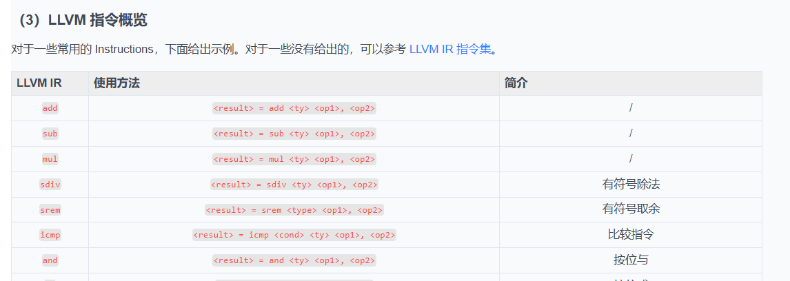
LLVM IR 指令集
LLVM IR 的指令接近汇编，同时保留了较强的可读性。实验中使用到的指令可于希冀平台在线教程中查看。
LLVM IR 官方指令集：https://llvm.org/docs/LangRef.html#instruction-reference
Notes:
通过刚才的 LLVM IR 程序，相信大家已经基本掌握了 LLVM IR 的语法。对于更详细的 LLVM IR 指令集，大家可以在希冀平台的在线教程中查看，也可以直接参考 LLVM 官方的指令集介绍。

Slide 17
LLVM 环境配置
评测机使用的 LLVM 版本为 12，不同版本差异不大，不影响最终生成的 LLVM IR 的正确性。具体配置说明参考希冀平台在线教程。
Windows 用户推荐使用 WSL2 + Ubuntu 环境
clang -S -emit-llvm main.c -o main.ll # 生成 LLVM IR lli main.ll # 解释运行 LLVM IR
Notes:
这里顺便提一下 LLVM 的环境配置，希冀平台上也有。我们评测机使用的是 LLVM 12，不过对于我们实验部分涉及的 LLVM IR 来说，不同版本其实并没有差异。
LLVM 环境在 Windows 下配置略微复杂，推荐大家使用 WSL2 + Ubuntu。此外，讨论区也有同学分享相关方法，大家可以自行查看。
配置好后，大家就可以在本地生成 LLVM IR 并解释执行了。

Slide 18
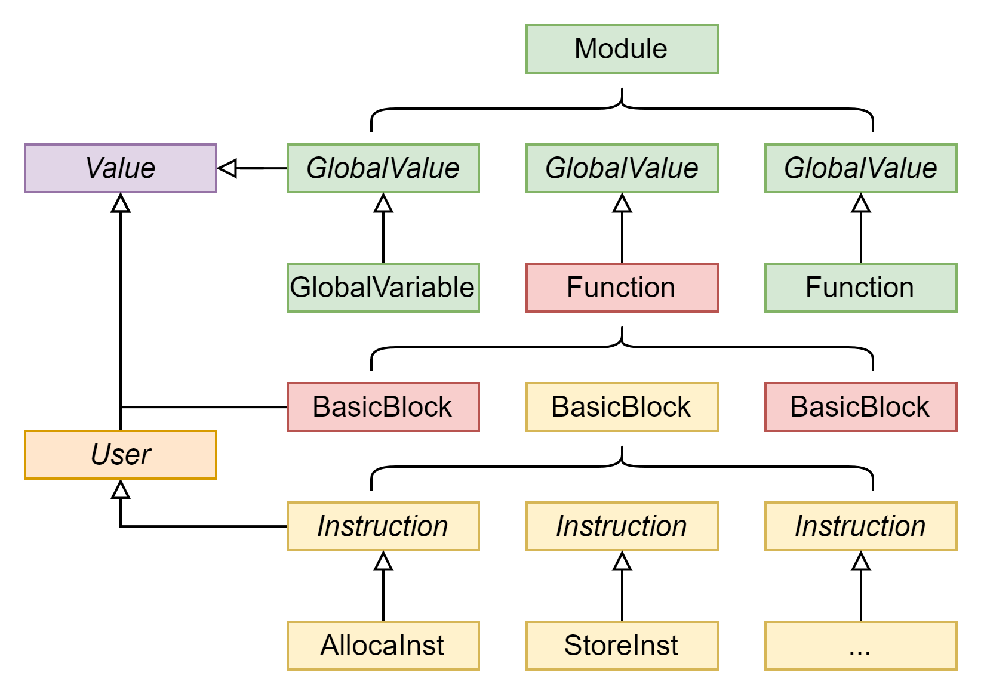
LLVM IR 结构
——“一切皆 Value”
Notes:
下面，让我们来深入了解一下 LLVM IR。在 LLVM IR 中，一直流传着一句话，“一切皆 Value”。什么意思呢？
LLVM 的实现使用了继承结构，其所有成分最终都由 Value 类派生而来，因此十分灵活。
一个源文件对应 LLVM IR 的一个构建单元，即 Module，其中所有的成分都是 Value，从而相互之间引用非常方便。
我们刚才看到的，有全局变量、函数，基本块以及指令，都是 Value。
其中，Value 有一个特殊的子类，叫做 User。从字面意思也很好理解，继承自 Value 的类都只能作为“值”，而只有 User 才能使用这些 Value。于是，就引出了我们下一个话题，Use-Def 链。

Slide 19
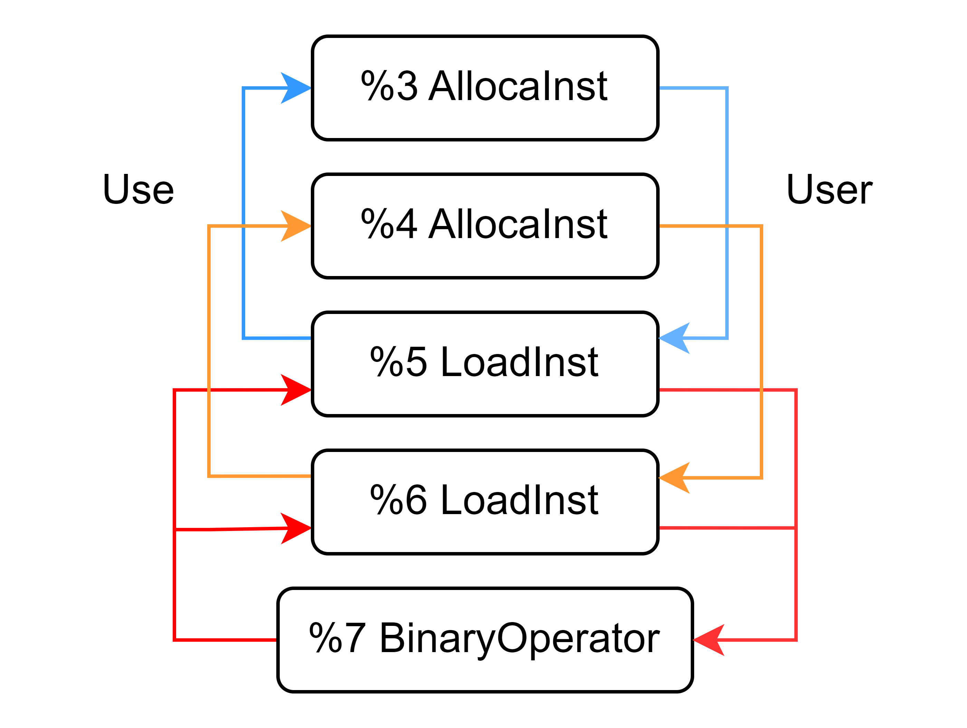
Use-Def？
define dso_local i32 @add(i32 %0, i32 %1) { %3 = alloca i32, align 4 %4 = alloca i32, align 4 store i32 %0, i32* %3, align 4 store i32 %1, i32* %4, align 4 %5 = load i32, i32* %3, align 4 %6 = load i32, i32* %4, align 4 %7 = add i32 %5, %6 ret i32 %7 }
Notes:
User 可以使用 Value，而 User 本身也是 Value，所以指令之间的引用关系非常灵活且清晰。
例如我们刚才的 add 函数，其中 BinaryOperator 使用了两个 LoadInst 的，这就形成了一个 Use 关系，而两个 LoadInst 又分别使用了 AllocaInst，从而形成了一个 Use 链。这里的 Def 其实就是指被使用的 Value，因为 LLVM IR 符合 SSA 形式，所以 Def 是唯一的。
反过来，Value 也会记录使用它的 User 信息，所以最终形成了一个双向关系，类似双向链表，于是任意一方查找 User 或 Use 都很方便。
实际上，我们这里看到的 %3、%4 等，其实对应的是 LLVM IR 数据结构的引用。也就是说，所有 %3 出现的地方，其实都是 AllocaInst 的一个引用。所以说，每个 Value 里都有一个列表保存使用它的 User，而每个 User 里也会有一个列表保存它使用的 Value。理解了这一关系后，你就掌握了 LLVM IR 的精髓。

Slide 20
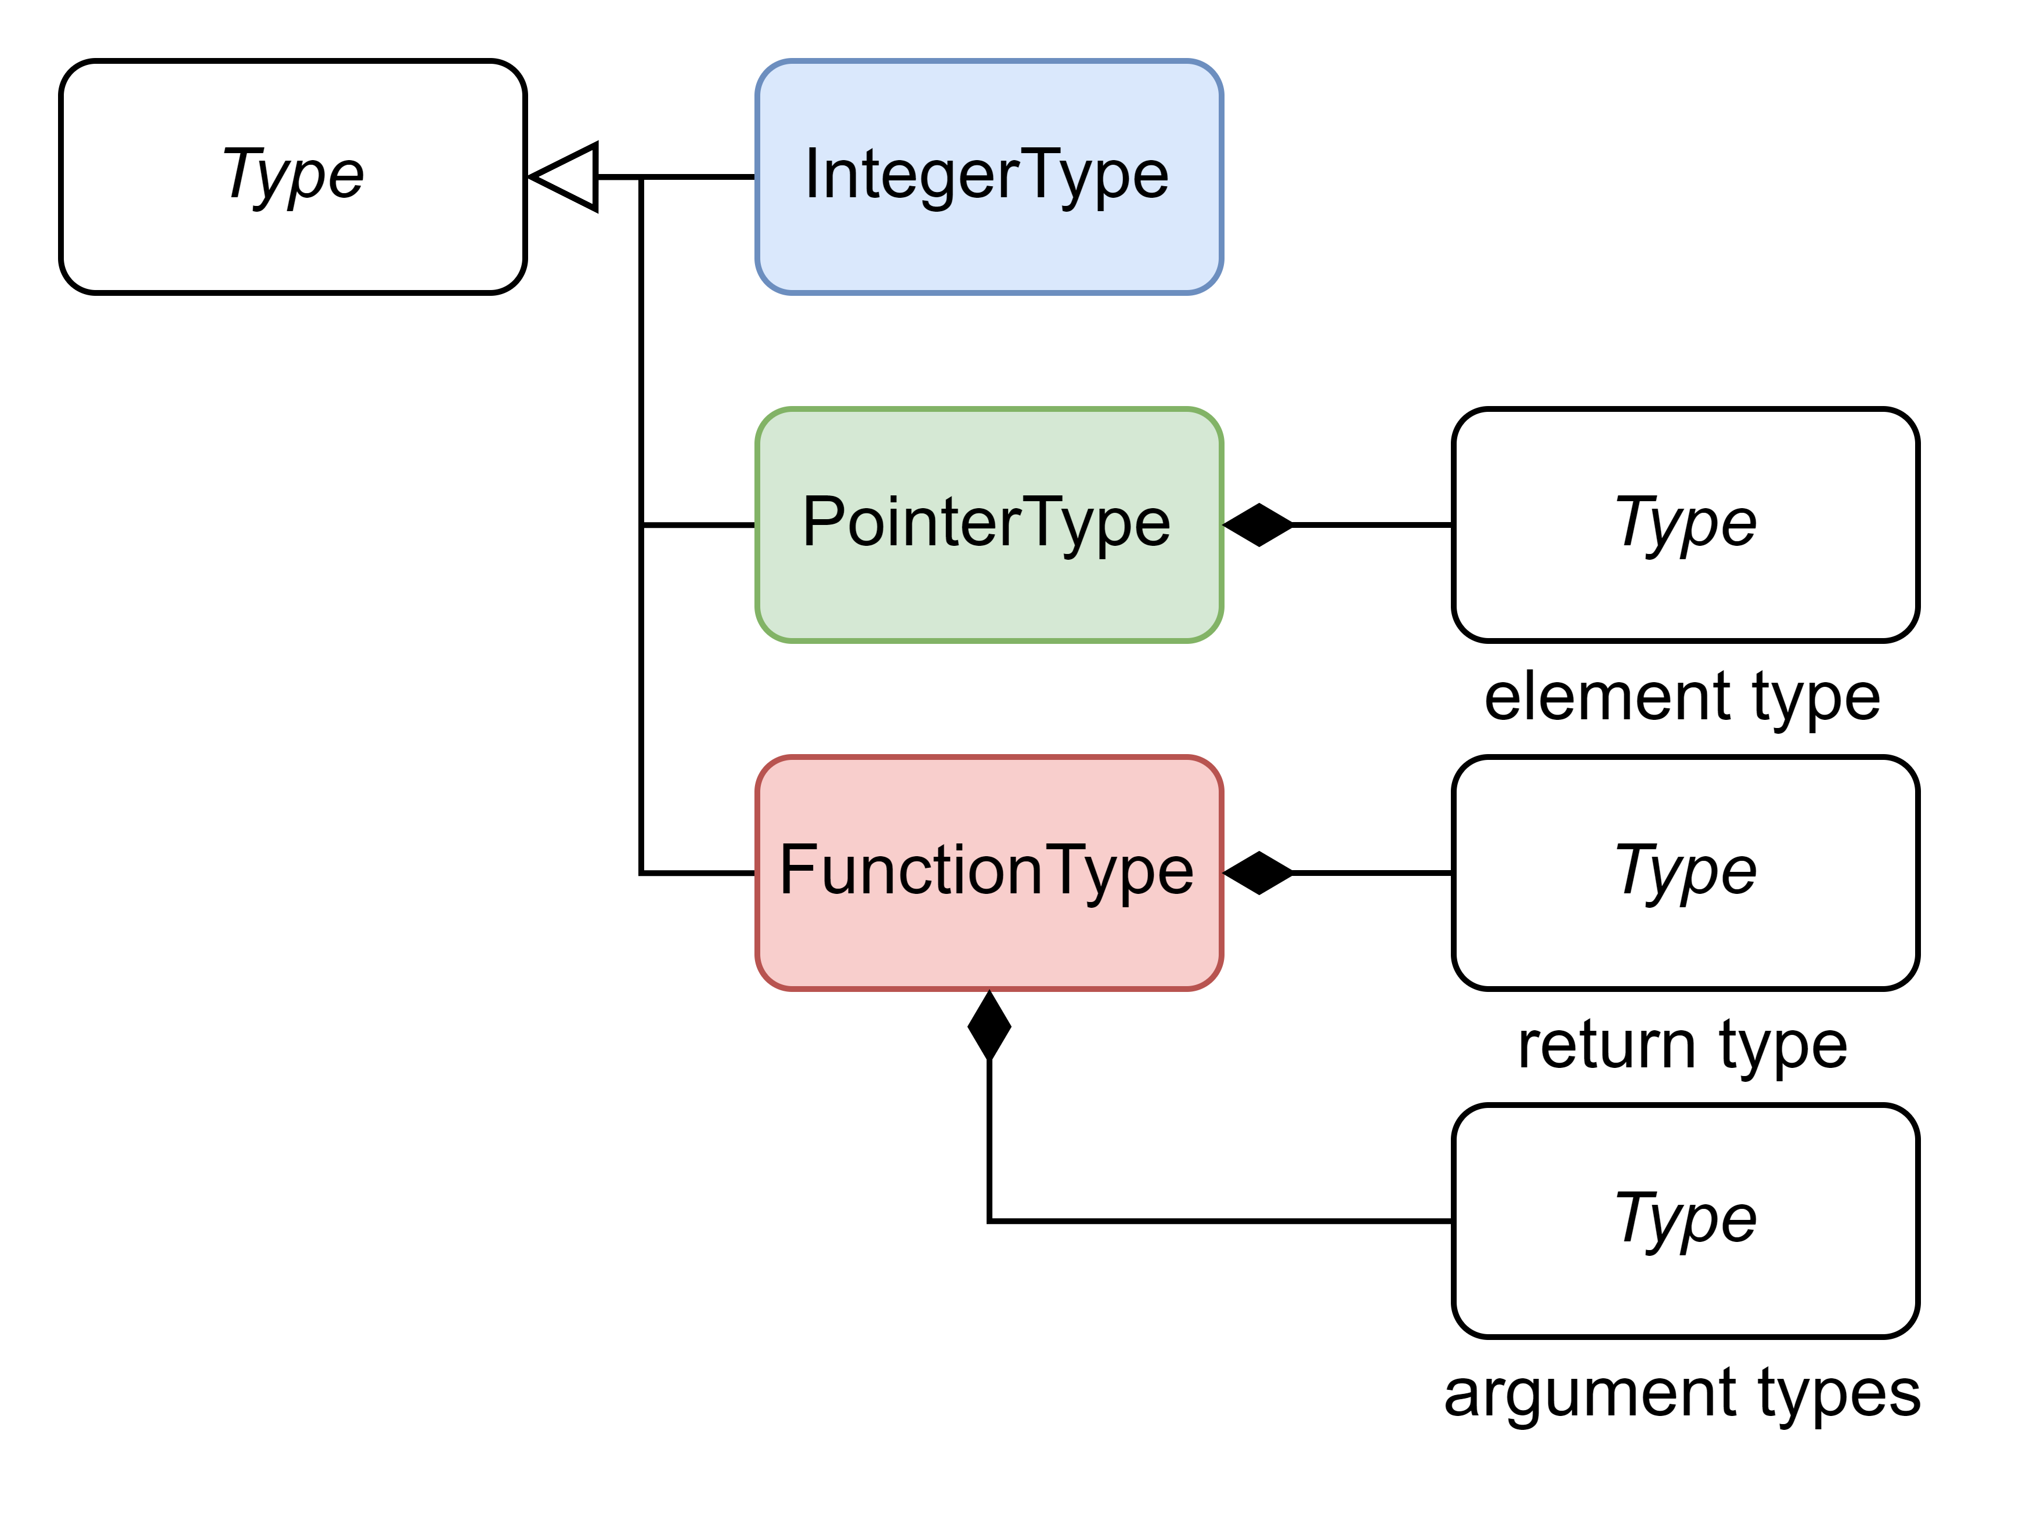
Type?
——“一切皆 Type”
Notes:
说完了 Value，我觉得 Type 也值得提一下。和 Value 一样，LLVM IR 中，也是“一切皆 Type”（我自己编的）。
LLVM IR 中，所有的类型也都是继承自 Type。对于整数类型，比如我们刚才见到的 i32，是基本类型。而指针、数组、函数等都是复合类型，使用组合的方式实现复杂类型，以及类型的嵌套，非常的优雅。

Slide 21


SSA?（Single Static Assignment form）
a = 1 b = a + 1 a = 3 b = a * 2
a0 = 1 b0 = a0 + 1 a1 = 3 b1 = a1 * 2
%7 = add i32 %5, %6
变量被赋值一次，使用若干次，即变量的值不会发生改变！
这一良好的特性在后续的代码优化中十分重要。
Notes:
在 LLVM IR 这样的结构下，我们会发现，它自然而然地满足 SSA 形式，即一个变量只会有一次赋值，而这一次赋值，或是说定义就是指令本身。
例如，这里 add 指令定义了 %7，从而之后 %7 不会再被定义。
从实现的角度来说，其实就是这个指令对象不会再出现第二次，只会被多次引用。

Slide 22
SSA?（Single Static Assignment form）
int a; if (condition) { a = 1; } else { a = 2; }
define dso_local i32 @main() { %1 = alloca i32 %2 = load i32, i32* @condition %3 = icmp ne i32 %2, 0 br i1 %3, label %4, label %5 4: ; preds = %0 store i32 1, i32* %1 br label %6 5: ; preds = %0 store i32 2, i32* %1 br label %6 6: ; preds = %5, %4 ret i32 0 }
借助内存操作实现 SSA。
Notes:
这时候，聪明的你可能会意识到，这一形式在分支语句中就无法满足了！
是的，分支语句会破坏 SSA 形式，但是在 LLVM IR 中，变量是地址，因此这里的赋值，其实是操作相同的地址，并没有变量的定义，从而我们仍然满足 SSA 的形式！
当然，因为内存操作的存在，这种形式的 SSA 效率比较低，之后大家在优化中会学习相关算法，实现更高效的中间代码。

Slide 23
调用库函数
对于 LLVM IR，我们提供输入输出函数的实现，生成代码时只需提供声明。
生成 LLVM IR，与标准库链接后即可运行。
declare i32 @getint () declare i32 @getchar() declare void @putint (i32) declare void @putch (i32) declare void @putstr (i8*)
clang -S -emit-llvm libsysy.c -o lib.ll # 使用你的编译器生成 LLVM IR 到 llvm.ll llvm-link llvm.ll lib.ll -S -o out.ll # 链接生成最终的 IR lli out.ll # 解释执行
*具体标准库在课程资料中下载
Notes:
接下来，我对几个中间代码生成中的难点进行简单介绍。
首先是库函数的调用。对于 LLVM IR，我们提供了标准库函数帮助大家实现 I/O。因此，大家在生成中间代码时，只需要添加声明即可，具体的标准库可以在课程资料中下载。
运行时，将你生成的 LLVM IR 和标准库编译生成的 LLVM IR 链接起来即可。

Slide 24
数组操作（计算元素的地址）
<result> = getelementptr <ty>, <ty>* <ptrval>{, [inrange] <ty> <idx>}*
int array[3] = { 1, 2 };
int arr[5]; arr[3] = 5;
@array = dso_local global [3 x i32] [i32 1, i32 2, i32 0]
%1 = alloca [5 x i32] %2 = getelementptr inbounds [5 x i32], [5 x i32]* %1, i32 0, i32 3 store i32 5, i32* %2
int* p = arr; p++;
相对自身的偏移量
0 × (5 x i32)
第一维（从高到低）
的偏移量
3 × (i32)
%2 = getelementptr inbounds [3 x i32], [3 x i32]* %1, i32 0, i32 0 %3 = getelementptr inbounds i32, i32* %2, i32 1
Notes:
数组操作是历年来大家认为比较困难的地方。对于数组操作，其指令本质实在计算一个值的地址。
首先，来看数组定义。这里是全局数组，和变量一样，只不过初始值有些不同。对于未初始化的部分需要置零。当全零时，也可以使用 zeroinitializer 进行简化。
对于局部数组的定义，就不能直接指定初值了，需要一个一个手动赋值。这里，数组元素地址的获取是重点。
getelementptr 首先接收一个数组地址，然后是各个维度。注意这里第一个维度是相对自己的偏移量，例如这里是一个大小为 5 的一维 int 数组，那么第一个偏移量的偏移大小就是 5 × i32。一般来说，这里都是 0。接下来的偏移量是从高到低的维数，对应我们的数组下标即可。因此这个指令就得到了 arr[3] 的地址，从而接下来使用 store 就可以为其赋值了。
关于偏移量，这里多说一点。第一个偏移量时相对自己的，于是我们可以利用这一点实现指针运算。
例如，我们有一个指向 arr 的指针，我们希望得到下一位时，就可以使用两个 getelementptr 指令，实现指针自增。这有什么用呢？在初始化一个大的数组时，可以减少下标的计算。
此外，你可能还注意到了 inbounds。这其实是 LLVM IR 的一个内存检查，避免数组越界。

Slide 25
类型转换
int a = 'a';
char b = 98;
b = a + b;
%1 = alloca i32 store i32 97, i32* %1 ; 常量可直接由编译器进行类型转换 %2 = alloca i8 store i8 98, i8* %2 ; 常量可直接由编译器进行类型转换 %3 = load i32, i32* %1 %4 = load i8, i8* %2 %5 = zext i8 %4 to i32 ; char 参与运算时需要扩展 %6 = add nsw i32 %3, %5 %7 = trunc i32 %6 to i8 ; 保存时注意截断 store i8 %7, i8* %2
Notes:
最后是类型转换。在我们的实验中，涉及 int 和 char 两种类型，需要使用不同的类型保存，因此涉及计算时，需要进行类型转化。
对于初值，需要编译器进行计算，并直接转换成合适的类型。
对于计算结果，则需要使用 zext 和 tunc 指令进行扩展和截断。

Slide 26
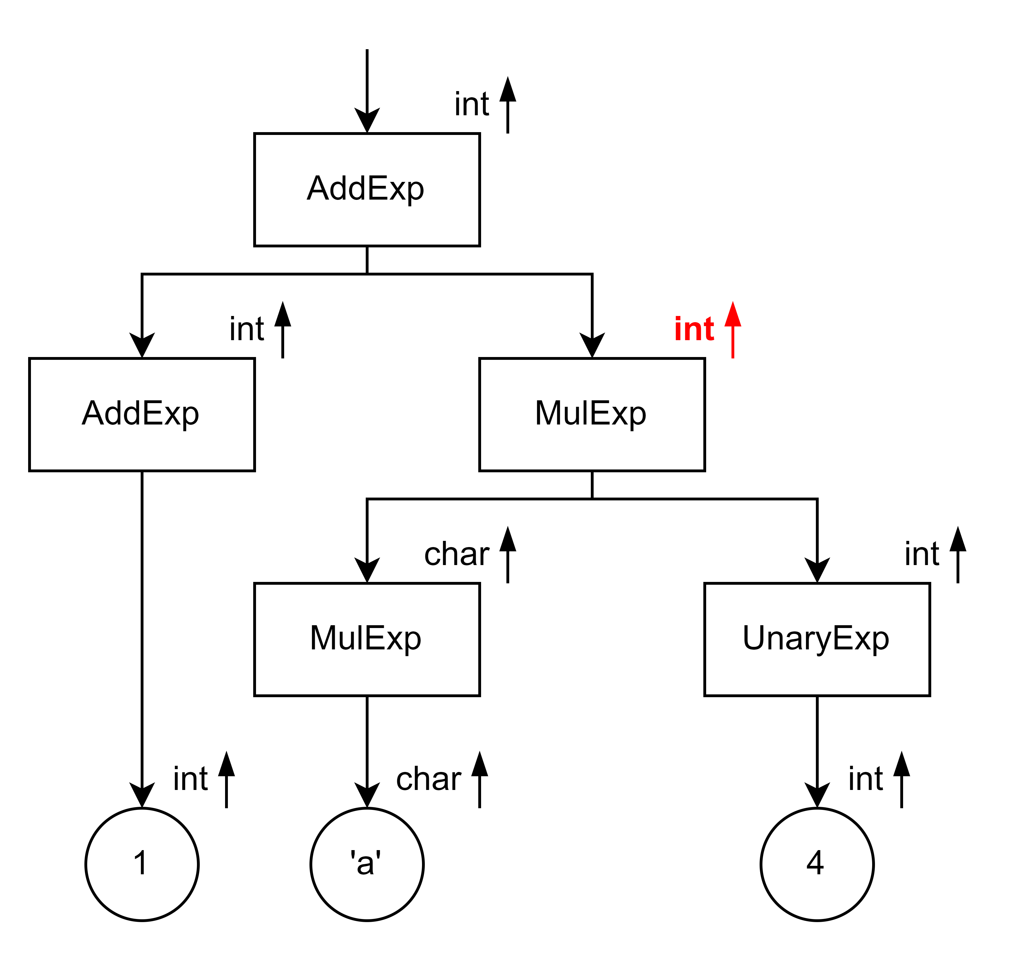
为语法树添加属性
利用综合属性获取表达式的类型， 并在编译时完成常量表达式的 求值。
Notes:
很高兴你能认真看到这里，我也准备了一些中间代码生成中的提示，希望对你有帮助。
首先，就是为语法树添加属性。在语义分析中，大家可能就注意到了，表达式的类型取决于参与运算的所有变量，不能单看任何一个。
于是，这里就可以利用我们学到的综合属性，在遍历回溯的过程中，为非终结符添加属性，从而得到最上层 Exp 的类型。
同理，编译期计算常量表达式的值也是同理。

Slide 27
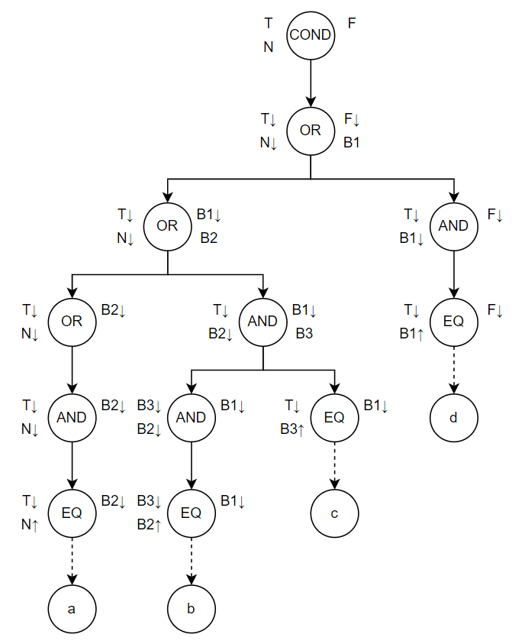
基于属性的短路求值
T（左上角）代表条件为真要跳转到的基本块
F（右上角）代表条件为假要跳转到的基本块
N（左下角）代表将要生成的条件所在的基本块
右下角（COND 没有）代表当前节点新创建的基本块
↓ 表示该基本块由父节点传递下来
↑ 表示进入时即将该基本块插入函数，并作为当前 基本块，即之后生成的指令（条件计算）会添加到 该基本块中。
Notes:
使用继承属性和综合属性，我们还可以完成棘手的短路求值问题。
对于 Cond 中的各个非终结符，我们可以初始化这样的继承属性，即条件为真或假时需要跳转到的基本块，以及将要生成的条件所在的基本块。将要生成的条件所在的基本块就是为了实现短路求值的跳转的。
在遍历到 Cond 时，需要初始化这三个基本块，并作为继承属性传递下去。当需要直接跳转到下一个比较语句时，可以很方便地直接跳转。
例如，这里的 OR 条件为假时，要跳转到之后的 AND，那么这里 B2 作为继承属性，二者都能很方便地将其用于跳转指令的目标，或是生成条件的基本块；而条件为真时，可以直接跳转到整个 Cond 的真分支，非常方便。

Slide 28
看起来更“规范”的 LLVM IR
尽管 LLVM IR 支持使用字符串命名变量，但你可能觉得数字命名更加“规范”。
数字标号其实并不是 Value 的属性，仔细观察可以发现它其实是 Value 在 Function 中的顺序，因此只需要输出时遍历 一遍 Function 中的所有 Value，就可以输出数字 命名变量的 LLVM IR 了。
*具体可参考 SlotTracker 类
Notes:
最后，你可能也注意到了，我们生成的 LLVM IR 是以严格递增的数字作为变量名的。然而，当存在分支语句时，你可能会发现很难在生成中间代码的同时为每个指令分配数字。
实际上，这个数字命名并不是 Value 的属性，它其实是 Value 在 Function 中的顺序。因此只需要在输出时，遍历一遍 Function 中所有的 Value，就可以得到严格递增的数字作为指令的名称了！
事实上 LLVM 就是这么做的，具体可以参考 SlotTracker 类。这个命名十分生动， 每个 Value 在函数中都对应一个 Slot，那么想获取 Slot 对应的顺序也就很容易了。

Slide 29
相关资料
希冀平台在线教程
tolangc：https://github.com/wokron/tolangc
Value 继承结构：https://llvm.org/doxygen/classllvm_1_1Value.html
Type 继承结构：https://llvm.org/doxygen/classllvm_1_1Type.html
LLVM 仓库：https://github.com/llvm-mirror/llvm
LLVM 仓库：https://github.com/llvm/llvm-project
Notes:
最后，给出一些参考资料，对于 LLVM IR，直接看源代码可能是最有效的方法之一。

Slide 30
谢谢大家
Notes:
使用 LLVM IR 的中间代码生成就介绍到这里，谢谢大家。

